Slide 1
永安股指期权交易系统
技术创新部

Slide 2
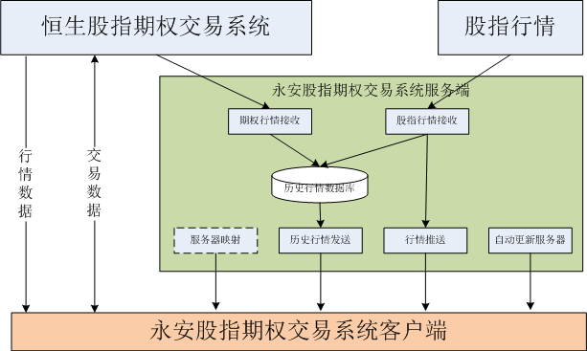
交易平台系统架构图

Slide 3
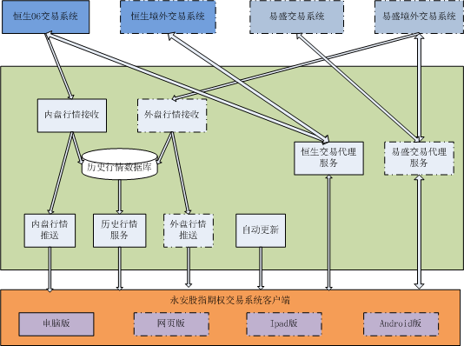
交易平台系统规划架构图

Slide 4
交易客户端演示（期货）
期货交易演示
行情演示（闪电图、K线图）
交易下单演示
查询功能演示
  _{查委托}
  _{查成交}
  _{查持仓}
  _{查资金}
  _{查流水}

Slide 5
交易客户端演示（期权）
T字报价行情
风险参数的计算
策略（方向性策略、套利策略）
风险图形分析（2D、3D）
Notes:
规划部分：二叉树模型、蒙特卡罗模型，交易策略的丰富（波动率策略、组合策略），风险对冲功能完善，风险控制功能完善

Slide 6




多期权垂直价差边界
买权垂直价差的上界：
买权垂直价差的下界：
卖权垂直价差的上界：
卖权垂直价差的下界：

Slide 7
交易客户端演示（其他）
期权计算器
帮助
皮肤切换
语言切换

Slide 8
谢谢大家

